Slide 1

「지능화 파일럿 프로젝트」프로젝트 설계
친환경 공정을 이용한 광반응성 스마트 글라스 개발
8주차 발표 자료
2021. 10. 21
2020254002
고 정 재

Slide 2
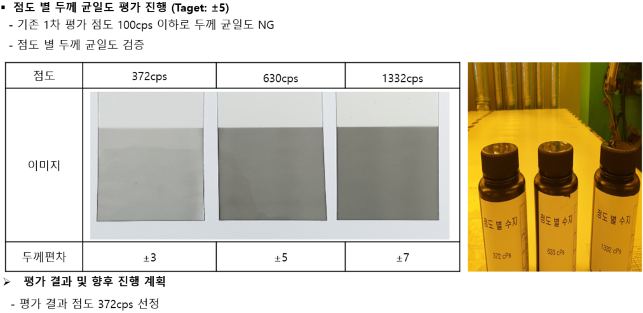
이번주 진행 사항
세부일정
진행사항 1) 코팅 두께 상승 및 두께편차 ±5 이상으로 소재 점도 개선 평가 진행

Slide 3
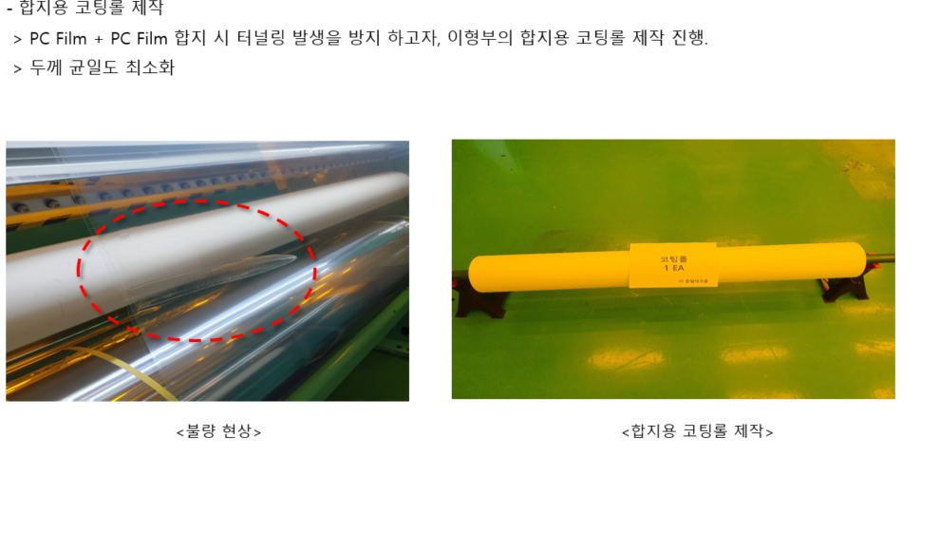
이번주 진행 사항
세부일정
진행사항 2) 랜덤으로 터널링 발생 이형부 합지롤 제작

Slide 4
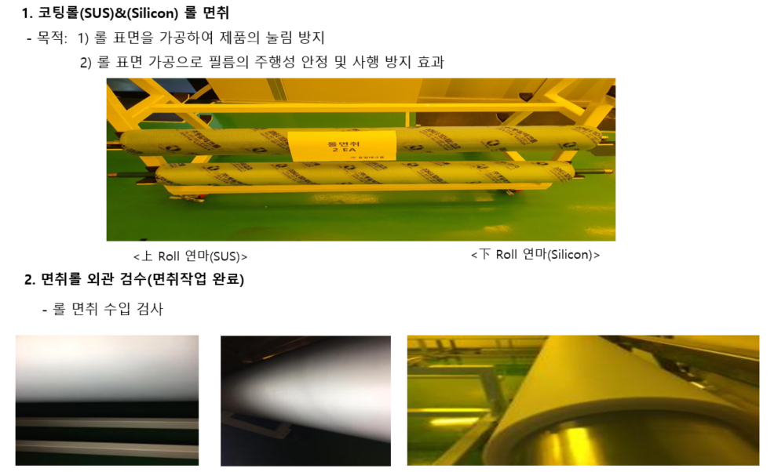
이번주 진행 사항
세부일정
진행사항 3) 외관 TD 눌림 발생으로 롤 면취

Slide 5
다음주 진행 예정 사항
세부일정
예정 사항
- 1차 라인 테스트 문제점 보완
- 라인 테스트(2차)
1) 롤 면취 후 눌림자국 발생 검증
2) 합지용 코팅롤 적용 하여 터널링 발생 검증
3) 공정성 및 제품의 외관/광특성 검증

Slide 6
문제점 및 애로 사항
세부일정
문제점 및 애로 사항
1) 공정개발시 예상하지 못한 문제점이 발생함.

Slide 7
주요 일정
세부일정
세부 추진일정 | 주차 |  |  |  |  |  |  |  |  |  |  |  |  |  |  | 비고
 | 1 | 2 | 3 | 4 | 5 | 6 | 7 | 8 | 9 | 10 | 11 | 12 | 13 | 14 | 15
프로젝트 계획 수립
사전 시장 조사 및 제조기술 조사
친환경 광반응성 UV Resin 개발 및 양산성확보
설비유닛 기술개발 및 양산성 확보
공정 기술개발 및 양산성 확보
시제품 개발
결과 보고

Slide 8
감사합니다

